Slide 1
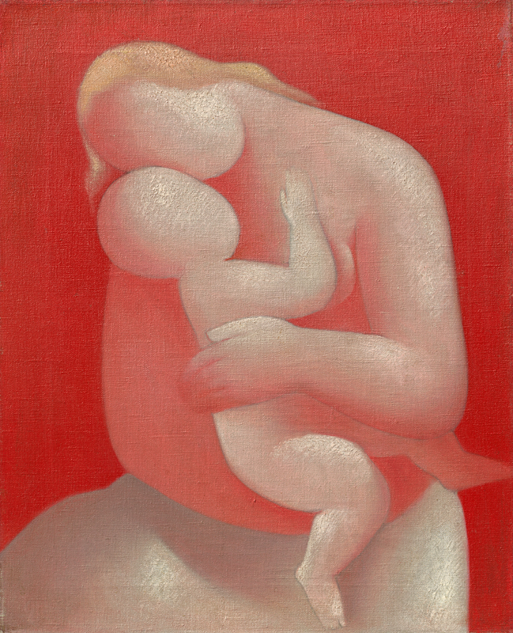
POP-UP
VÝSTAVA
12 IKONICKÝCH
DIEL SNG NA
MAGIO PLÁŽI

Slide 2
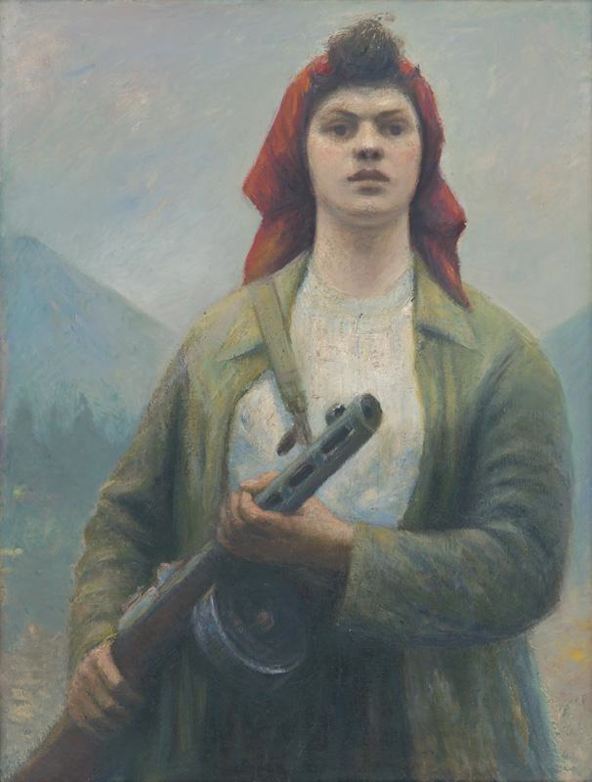
Východiská
J&T Banka bola dlhoročným partnerom SNG. Ich spolupráca umožňovala, okrem iného, poskytovať bezplatné vstupné do SNG v Bratislave, čím sa jej návštevnosť zvýšila takmer o polovicu. V roku 2016 bola sídelná budova SNG v rekonštrukcii. Spoločne - v trojlístku J&T Banka, SNG a MW Promotion - sme hľadali príležitosti, ako pokračovať v realizácií populárneho benefitu, bezplatného vstupu do galérie.
Agentúra MW Promotion dlhodobo realizuje Magio Pláž, ktorá je najväčším verejným eventom na Slovensku. Každoročne ju navštevuje viac ako 100.000 návštevníkov. Magio Pláž sa preto prirodzene javila ako priblížiť diela SNG širokej verenosti a nadovšetko stále zadarmo.

Slide 3
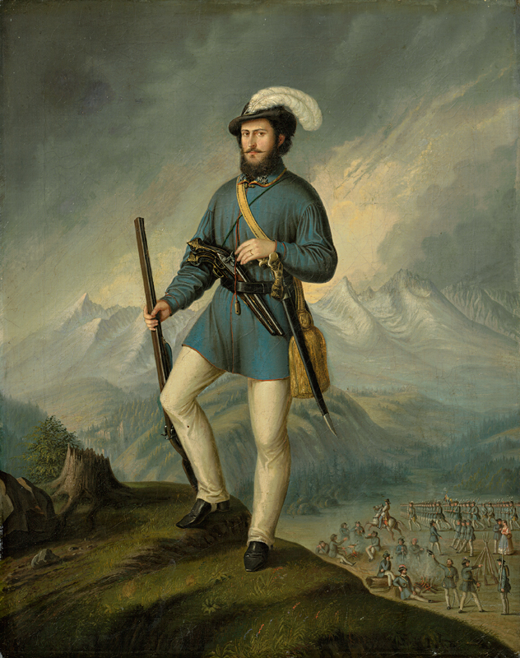
Cieľ eventu
Pokračovať počas rekonštrukcie SNG v poskytovaní populárneho benefitu - bezplatného vstupu do galérie a osloviť ním čo najviac ľudí.
Koncept eventu
Riaditeľka SNG osobne vybrala 12 najikonickejších diel zo zbierok SNG a napísala ku každému krátku a zaujímavú anotáciu pre širokú verejnosť. Agentúra umiestnila vybrané ikonické diela na Magio pláž.
Realizácia eventu
Tucet najzásadnejších diel bol vystavených na Magio pláži vo forme veľkoplošných, počasiu odolných, posterov. Každý obsahoval aj anotáciu od riaditeľky národnej galérie. Pop-up & open-air výstava trvala od 18.8. do 4.9. 2016.

Slide 4
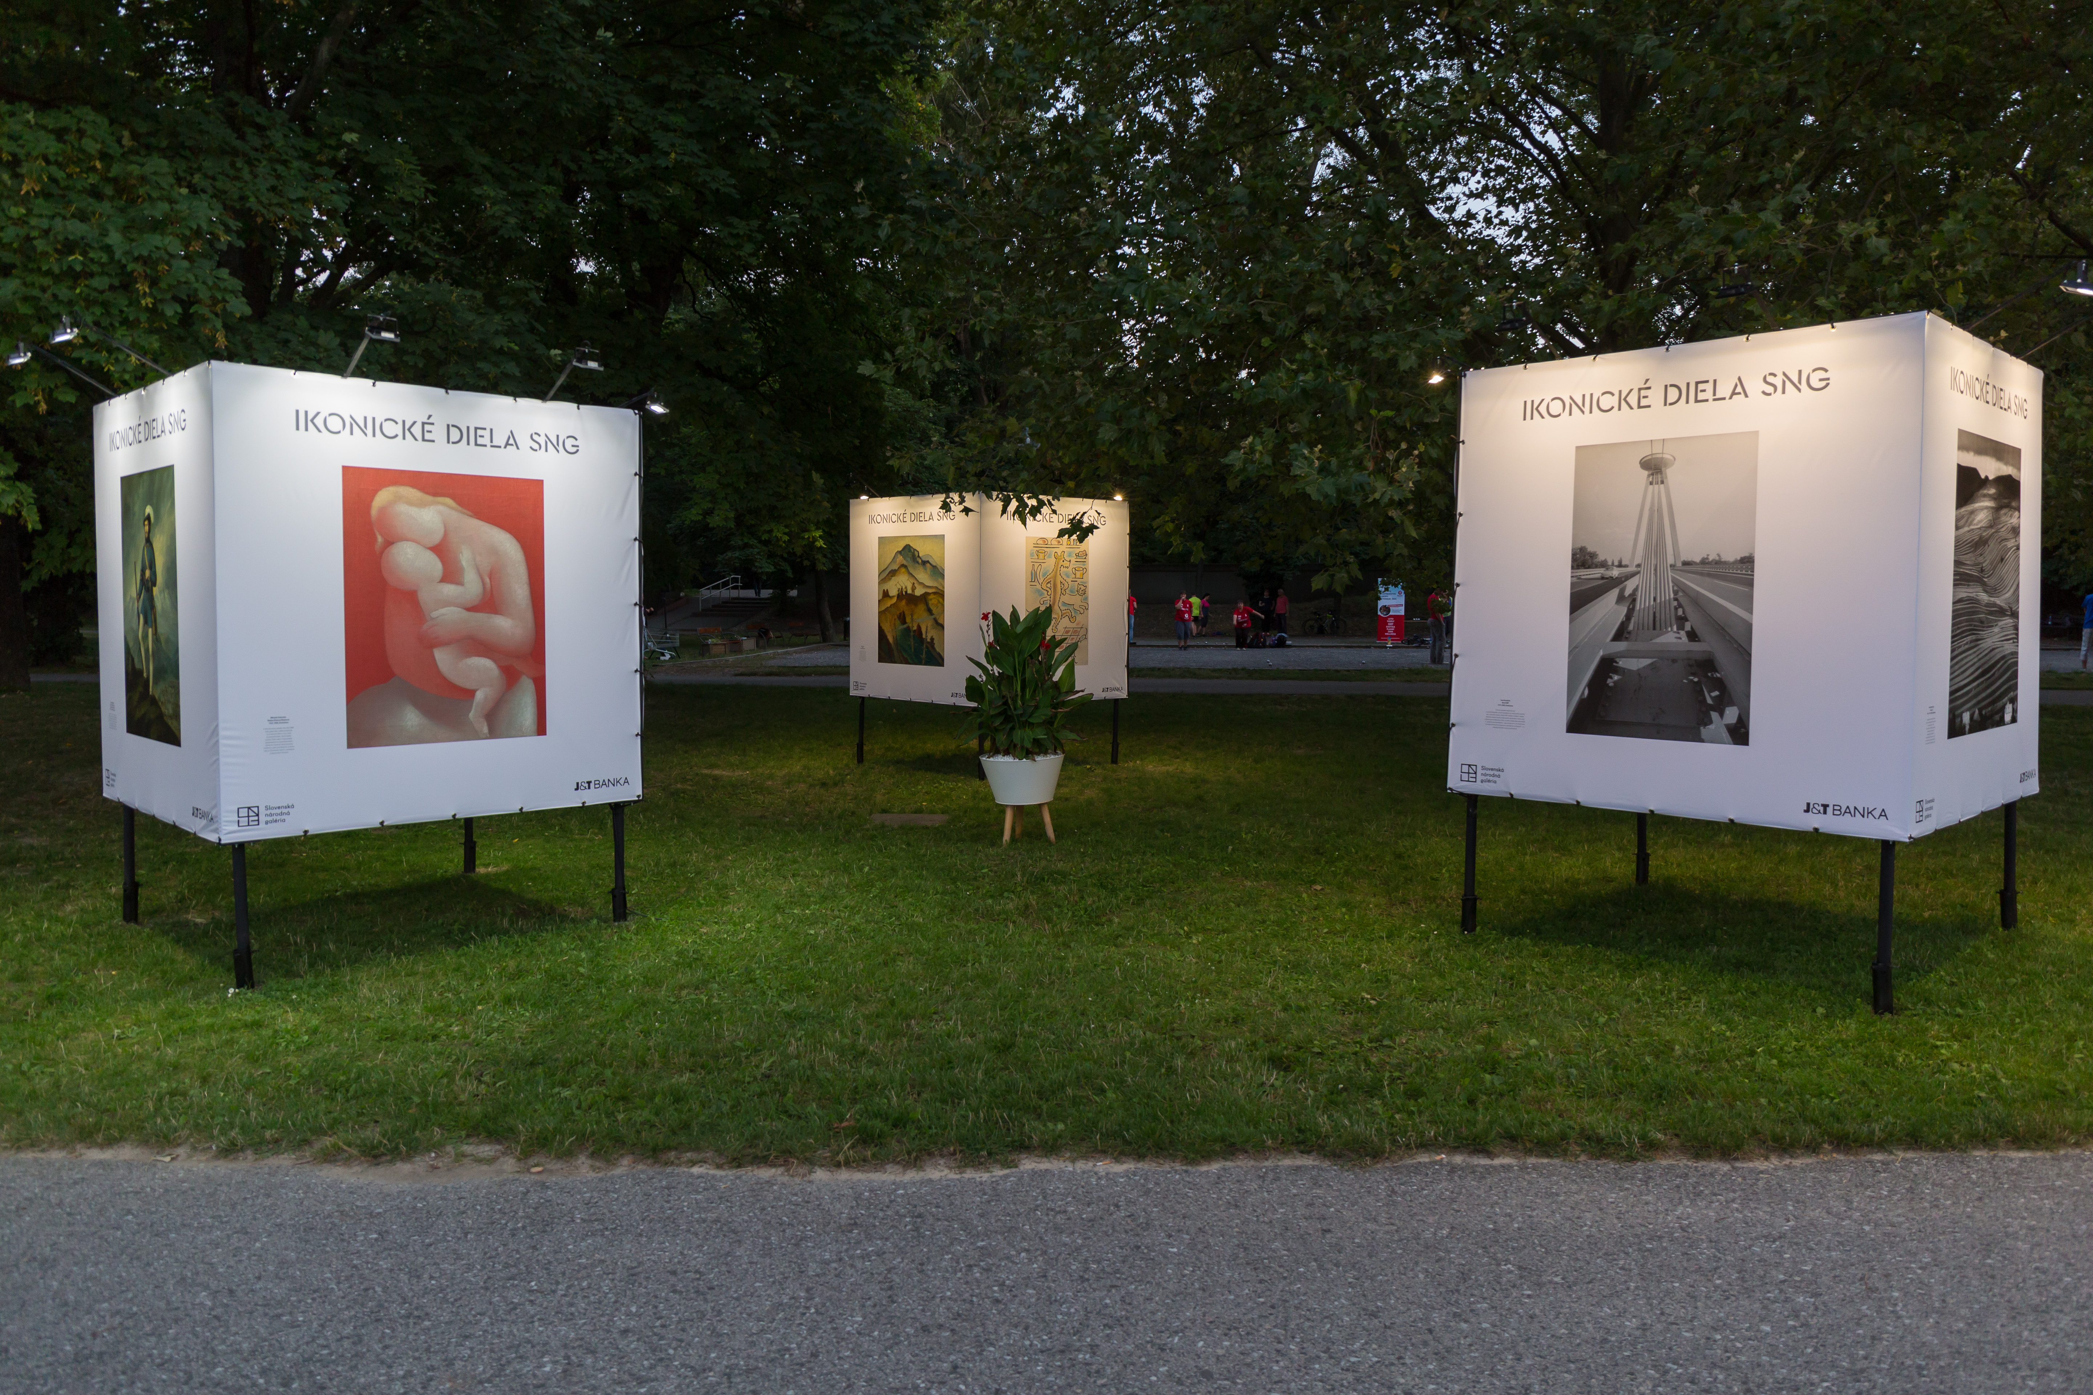
JTB_SNG
JTB_SNG

Slide 5
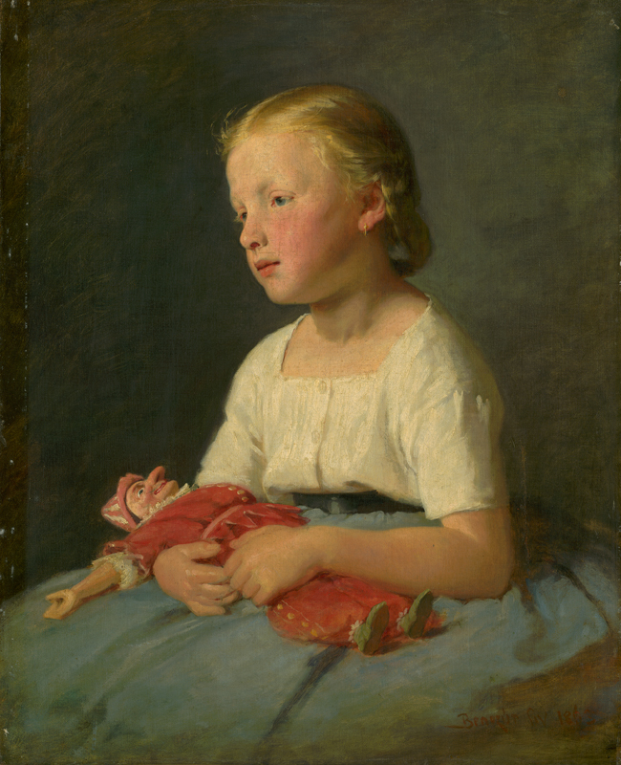
Príklad anotácie vystaveného diela:
Gyula Benczúr
Dievčatko s bábikou
Klasické vyobrazenie rodinného pokojného života spájané s obdobím Biedermeieru. No pre naše prostredie znamenalo viac to, že intímny portrét bol publikovaný v šlabikári a poznačil celú jednu generáciu, ktorý si zároveň s učením sa písmenok kládla otázku: prečo tomu strašidelnému gašparkovi hovoria v popise bábika!?
Alexandra Kusá
generálna riaditeľka SNG

Slide 6
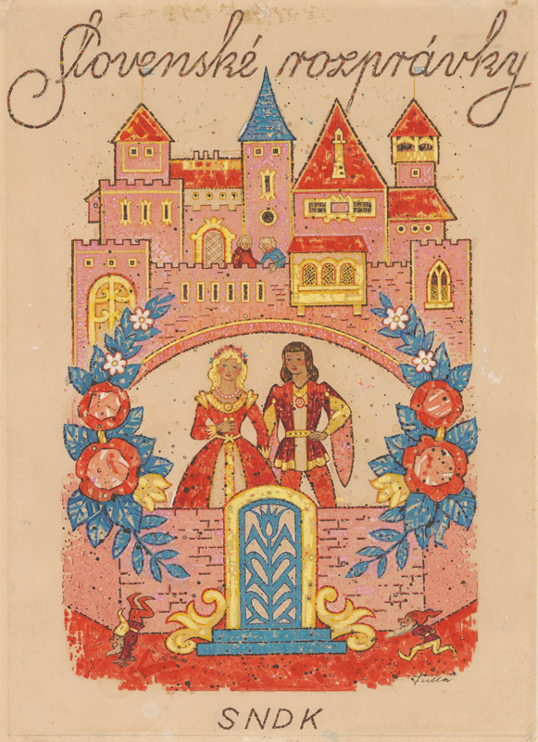
Highlight 1
12 najzásadnejších diel národnej galérie na Magio Pláži videlo viac ako 25.000 návštevníkov. Tento výsledok môžeme, bez akejkoľvek diskusie, považovať za úspech.
Highlight 2
Druhým highlightom pop-up výstavy bol enormný záujem médií. Za všetko hovoria reportáže zo slávnostnej vernisáže, ktoré sme mohli vidieť v spravodajstve troch kľúčových televízií.
Highlight 3
Na vernisáži určenej priateľom J&T Banky, dostal každý hosť ako darček aršík s dvanástimi známkami - ikonickými dielami SNG. Úspech mali obrovský.

Slide 8
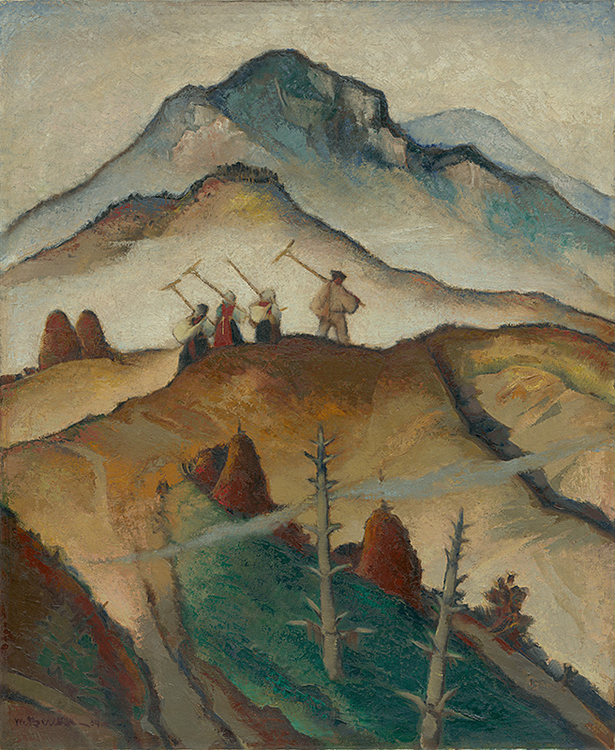
Význam eventu
„Efektívna a efektná forma umožnila návštevníkom spoznať významných výtvarníkov, fotografov, ilustrátorov a ich dielo“ povedala riaditeľka SNG Alexandra Kusá. Event mal teda aj mimoriadny edukatívny a spoločensko-prospešný rozmer, lebo jednoduchou formou priblížil najzásadnejšie diela SNG širokej skupine ľudí, vrátane tých, ktorí galérii ešte nikdy neboli.
Poznámka
Designérov eventu ťažko niekto spochybní...

Slide 9
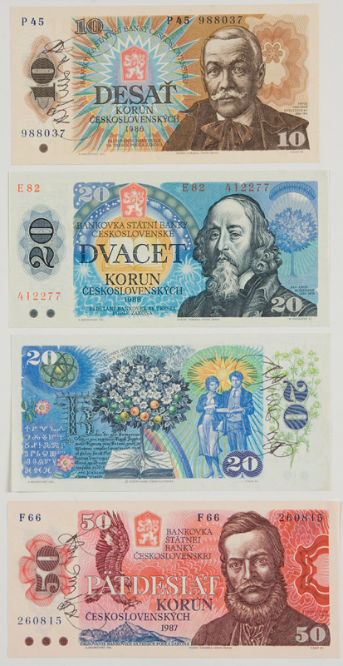
<
Záver
Event dokázal v čase všadeprítomných digitálnych „vychytávok“ pozitívne a výrazne osloviť široké spektrum návštevníkov, aj keď na to využíval iba klasické „analógové“ formy prezentácie.
Zároveň im priblížil slovenské kultúrne dedičstvo a u mnohých podvedome vyvolával príjemný pocit, lebo spomienkový optimizmus vystavených diel zafungoval naplno.
Hodnotenie klienta
Projekt zapadol do komunikačnej stratégie J&T Banky, v ktorej je banka definovaná ako verejný spojenec a podporovateľ slovenského umenia.

